Slide 1
VIKBA32 Informační vzdělávání Kontext pojmů, definic a strategických dokumentů
Mgr. Pavlína Mazáčová, Ph.D.

Slide 2
Základní terminologie
Informační vzdělávání
PROCES vzdělávání k informační gramotnosti (IG) jedince i skupin (IG je pak „cílový“ stav informačního vzdělávání)
Není jednorázovou záležitostí, není omezeno na určitou fázi vývoje osobnosti ani na určitý stupeň vzdělávání
Celoživotní proces
Jedna ze stěžejních činností ve znalostní společnosti
Zásadní v rozvoji klíčových kompetencí pro kvalitní osobní i profesní život
Edukačním (vzdělávacím neboli výukovým) obsahem informačního vzdělávání je komplexní práce s informacemi.

Slide 3
Informační vzdělávání dle studentů VŠ (TIV, KISK 2016)
Záležitost, se kterou se setkáváme každý den, ale mnozí v ní stále tápeme...
Informační vzdělávání je vzdělávání v oblasti toho, kde informace vyhledat, jak je zpracovat a efektivně předávat.
Informační vzdělávání je něco, co mi pomůže se lépe vyrovnat s výzvami
mého studia:)
Informační vzdělávání vede k informační gramotnosti, která je potřebná ke zpracování širokého kruhu informací.
Snaha naučit někoho, aby dokázal pracovat s informacemi
Návod, jak pracovat s informacemi, aby to dávalo smysl a bylo to efektivní.
Informační vzdělávání není pojmem, je způsobem, jak žít.
Jedná se o vzdělávání v oblastech, která často nejsou součástí učebních
osnov jednotlivých studijních oborů.

Slide 4
Základní terminologie
GRAMOTNOST
Pojem v zrcadle času

Slide 5
Základní terminologie
Gramotnost - v přeneseném významu nějaká konkrétní znalost či dovednost, resp. soubor znalostí či dovedností = soubor kompetencí
Funkční gramotnost (vztažená ke kulturnímu kontextu) - schopnost takové znalosti či dovednosti použít, schopnost aktivně participovat na světě informací
Rozčleněna v základním rámci do složek:
gramotnost literární - schopnost nalézt a porozumět informaci z textu
gramotnost dokumentová - schopnost vyhledat a využít přesně definovanou informaci
gramotnost numerická - schopnost manipulovat s čísly
jazyková gramotnost
+ přesah - etický přístup a znalost právních aspektů (použité zdroje je třeba citovat a zacházet s nimi s ohledem na autorské právo)
??? Období vzniku??? Chybí v konceptu něco?

Slide 6
Základní terminologie
Informační gramotnost / information literacy / IG
Obecně:
informační gramotnost je znalost a uvědomění si, kdy a proč potřebujeme informace (definování informační potřeby), kde můžeme informace najít a jak je máme vyhodnotit, použít a etickým způsobem sdělovat dále

Slide 7
Základní terminologie
Informační gramotnost - definování
Paul Zurkowski – poprvé použil pojem IG v kontextu profesního vzdělávání (1974)
Informačně gramotný je jedinec připravený používat informační zdroje při práci, jedinec, který se při řešení problémů naučil využívat širokou škálu technik a informačních nástrojů stejně jako primární zdroje.

Slide 8
Základní terminologie
Informační gramotnost - definování
ALA (Americká asociace knihoven) - nejčastěji používaná definice informační gramotnosti (r. 1989 ve zprávě Komise pro informační gramotnost)
"K dosažení informační gramotnosti musí být jedinec schopen rozeznat, kdy potřebuje informace, a dále je vyhledat, vyhodnotit a efektivně využít. Informačně gramotní lidé se naučili, jak se učit. Vědí, jak se učit, protože vědí, jak jsou znalosti pořádány, jak je možné informace vyhledat a využít je tak, aby se z nich další mohli učit. Jsou to lidé připravení pro celoživotní vzdělávání, protože mohou vždy najít informace potřebné k určitému rozhodnutí či k vyřešení daného úkolu."

Slide 9
Základní terminologie
Odborná komise IVIG (Informační vzdělávání a informační gramotnost) při AKVŠ (Asociaci knihoven vysokých škol) - 2007
Informační gramotnost chápána jako funkční gramotnost v informační společnosti, společnosti založené na rozvoji technologií. K funkční gramotnosti proto přidáváme ICT gramotnost jako schopnost uživatelské práce s počítačem (a dalšími nástroji) a sítěmi (zejména internetem), zdůrazňujeme však, že práce s ICT je vždy práce s nástroji a podporuje ostatní složky informační gramotnosti.

Slide 10
Základní terminologie
Přístup k pojetí informační gramotnosti dle komise IVIG (Informační gramotnost a informační vzdělávání) při AKVŠ (Asociaci knihoven vysokých škol ČR)

Slide 11
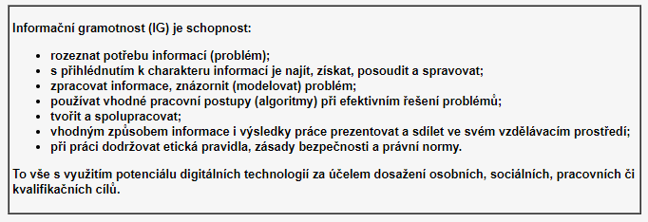
Základní terminologie
Metodika pro hodnocení informační gramotnosti dle NIQES (2015)
- formální vzdělávací prostředí
- projekt a nástroj České školní inspekce
http://www.niqes.cz/Metodika-gramotnosti/Metodika-pro-hodnoceni-rozvoje-informacni-gramotno
- reakce na Strategii digitálního vzdělávání 2020 (schválena 2014)
Informační gramotnost dle NIQES

Slide 12
Základní terminologie
Pojetí informační gramotnosti dle Metodiky NIQES
8 oblastí, 37 indikátorů
Příklad:
Oblast 1: Rozeznat potřebu informací (problém)
Indikátory: Formulace problému; určení typu informace
Vstupní úroveň pro 1. stupeň (určení typu informace): Žák rozlišuje základní typy (text, zvuk, video) a zdroje (kniha, rozhlas, TV, internet) informací
Výstupní úroveň pro 1. stupeň (určení typu informace): Žák rozpoznává, jak řešení problému ovlivňuje charakter a kvalita použitých informací
Více viz: ČESKÁ ŠKOLNÍ INSPEKCE. Specifikace informační gramotnosti NIQES: Výstupní zpráva. Praha: ČŠI, 2014 [cit. 2016-09-20], 55 s. Dostupné z: http://bit.ly/1Q79wIb

Slide 13
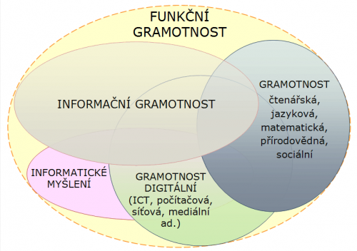
Základní terminologie
České formální vzdělávací prostředí – ZŠ, SŠ
Gramotnostní struktura použitá pro specifikaci informační gramotnosti NIQES
http://spomocnik.rvp.cz/clanek/19361/SPECIFIKACE-INFORMACNI-GRAMOTNOSTI-NIQES.html

Slide 14
Základní terminologie
Koncept Global Media and Iinformation Literacy Assessment dle UNESCO

Slide 15
Vzdělávací prostředí v ČR (dle společnosti EDUin, 2013)

Slide 16
Základní terminologie
Formální oblast vzdělávání a informačního vzdělávání
MŠ (preprimární stupeň), ZŠ (primární stupeň), SŠ (sekundární stupeň), VOŠ + VŠ (terciární stupeň)
Neformální oblast vzdělávání a informačního vzdělávání:
knihovny, volnočasová centra, neziskové organizace, spolky apod.
specifikum informačního vzdělávání: různé cílové skupiny mají rozdílné potřeby v tématech informačního vzdělávání a v míře osvojení kompetencí informačně gramotného jedince
senioři, další vzdělávání dospělých, matky na mateřské dovolené, tělesně a sociálně znevýhodnění, zájmové skupiny v zájmovém vzdělávání
Informální učení a informační vzdělávání:
- Individuální potřeby konkrétního jedince – sebeřízené učení a celoživotní učení

Slide 17
Základní terminologie
klíčové kompetence (dovednosti)
integrované schopnosti a dovednosti uplatňované v profesním i osobním životě
nejsou striktně vázány na jednotlivý obsah učiva v kurikulárních dokumentech (tedy dokumentech vytvářejících vzdělávací obsah / osnovy v primárním, sekundárním i terciárním školství – rámcové vzdělávací programy, školní vzdělávací programy, kurikula vysokých škol)
jsou součástí obecného základu vzdělání jedince v informační společnosti

Slide 18
Základní terminologie
Klíčové kompetence ve formálním vzdělávání
Definovány v rámcových vzdělávacích programech (a použité ve školních vzdělávacích programech jednotlivých škol)
pro předškolní vzdělávání (http://www.msmt.cz/file/39793/)
pro základní vzdělávání (http://www.msmt.cz/vzdelavani/zakladni-vzdelavani/ucebni-dokumenty; http://www.msmt.cz/file/38981?highlightWords=rvp)
pro střední vzdělávání (http://www.msmt.cz/vzdelavani/stredni-vzdelavani/ramcove-vzdelavaci-programy)
Představují souhrn vědomostí, dovedností, schopností, postojů a hodnot důležitých pro osobní rozvoj a uplatnění každého člena společnosti

Slide 19
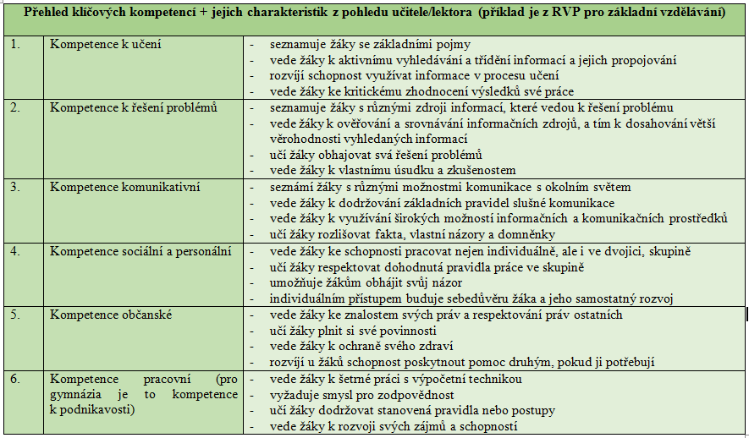
Základní terminologie

Slide 20
Základní terminologie
Formální školství a informační vzdělávání v
celoživotním učení
Počáteční vzdělávání musí tvořit základy k dalšímu vzdělávání, tzn. žáky vybaví funkční gramotností a klíčovými kompetencemi (komunikace, týmová práce, schopnost učit se, schopnost řešit problémy, ICT, informační gramotnost apod.) – nástrojem je výzkum OECD PISA
Klíčové kompetence se dosud nestaly integrální součástí kurikula - jejich rozvíjení vyžaduje zásadní změnu pojetí výuky směrem ke kompetenčnímu učení

Slide 21
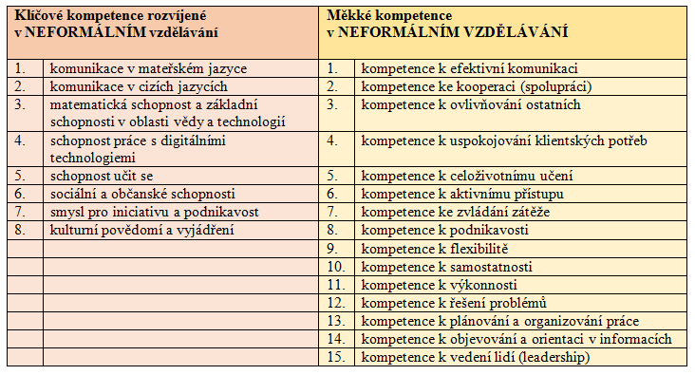
Základní terminologie
Kompetence v neformálním vzdělávání - projekt KLÍČE PRO ŽIVOT (http://znv.nidv.cz/projekty/realizace-projektu/klice-pro-zivot)
důležité pro úspěch v životě i na trhu práce
rozvíjejí a zvyšují kvalifikaci, analytické a komplexní myšlení, kreativitu a schopnost spolupráce a týmové práce
při práci s dětmi a mládeží lze tyto kompetence nabývat, aniž by mladý člověk věděl, že se něco učí; získává je učením se zkušeností (znak neformálního vzdělávání)

Slide 22
Základní terminologie
Koncepce podpory mládeže na období 2014-2020 (MŠMT, platná od 2014)
určuje strategické cíle státní politiky ve vztahu k mládeži
reflektuje potřeby mládeže zejména v oblasti neformálního a zájmového vzdělávání, zaměstnanosti mladých lidí, kultury a tvořivosti, jejich participace, zdraví a zdravého životního stylu, sociálního začleňování a dobrovolnictví
zabývá se také environmentální a globální rozvojovou problematikou včetně přístupu mladých lidí k právům a informacím.

Slide 23
Základní terminologie
Kompetence informačně gramotného člověka
v Koncepci podpory mládeže 2014-2020
identifikuje informační potřeby,
volí nejvhodnější strategii pro získání informací ,
využívá odpovídající zdroje a informační systémy,
v informačních zdrojích vyhledá požadované informace,
získané informace kriticky hodnotí,
informace vhodně zpracuje a využije,
informace zprostředkuje jiným lidem v různých podobách a prostřednictvím různých technologií,
posuzuje morální a právní aspekty využívání informací

Slide 24
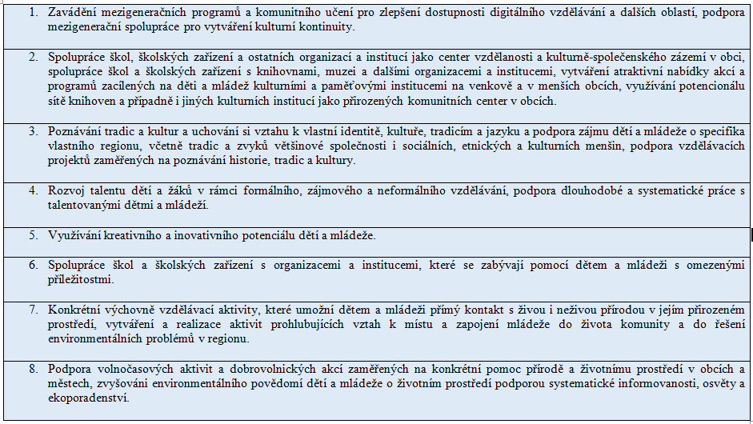
Základní terminologie
Oblasti spolupráce formálního a neformálního vzdělávání (zaměřeno na děti a mládež)

Slide 25
Základní terminologie
Informační vzdělávání v prostředí VŠ
Otázka:
Jaké potřeby by mělo informační vzdělávání v prostředí VŠ uspokojovat?

Slide 26
Základní terminologie
Informační gramotnost v prostředí VŠ
Jedna z nejvýznamnějších oblastí obecné akademické edukace
Cíle:
1) vybavit absolventa vědomostmi a dovednostmi tak, aby měl lepší uplatnění na trhu práce
2) aspekt směřování dovnitř univerzity, růst kvality a excelence VŠ (studenti budou schopni lépe dohledávat zdroje, samostatně se rozvíjet nebo psát lepší kvalifikační práce a grantové žádosti)
3) rozvoj informační společnosti směrem k aktivnímu občanství, kritickému myšlení či umění

Slide 27
Základní terminologie - standardy

Slide 28
Strategické dokumenty a rozvoj (také) informačního vzdělávání
Národní program rozvoje vzdělávání – Bílá kniha
schválený vládou v r. 2001
rozvoj vzdělávací soustavy, avšak se zřetelem k celoživotnímu učení
„Vzdělávání pro každého po celý život“
zaměřen na uspokojování vzdělávací potřeby dětí, mládeže a dospělých odpovídajícím usměrňováním kapacit ve školách a dalších vzdělávacích zařízenich
zajištěna dostupnost všech úrovní vzdělávání a poskytována spravedlivá příležitost k maximálnímu rozvoji různorodých schopností všech jedinců v průběhu celého života

Slide 29
Strategické dokumenty a rozvoj informačního vzdělávání
Dlouhodobý záměr vzdělávání a rozvoje vzdělávací soustavy v České republice - MŠMT v r. 2005, v r. 2007
rozvoj celoživotního učení jako podmínky ekonomického a společenského rozvoje
celoživotní učení nadřazeným pojmem pro počáteční i další vzdělávání
v kontextu počátečního vzdělávání je koncept celoživotního učení stavěn do protikladu s tradiční jednorázovou, úzce zaměřenou přípravou na konkrétní povolání

Slide 30
Strategické dokumenty a rozvoj informačního vzdělávání
České dokumenty a publikace
Státní informační a komunikační politika e-Česko 2006. Praha: Ministerstvo informatiky České republiky 2006.
- iniciativa v rámci Akčního plánu eEurope 2005; objasňuje význam informační společnosti a její prioritní oblasti, mezi něž zahrnuje také informační vzdělanost, problematiku informační gramotnosti, e-learningu a řešení problému digital divide; součástí dokumentu akční plán
Strategie celoživotního učení ČR. Praha: Ministerstvo školství, mládeže a tělovýchovy 2007.
- dokument definuje základní pojmy, analyzuje stav v oblasti celoživotního učení v ČR, definuje priority dalšího vývoje a předkládá návrhy řešení; pojem informační gramotnost se v dokumentu nevyskytuje.

Slide 31
Strategické dokumenty a rozvoj informačního vzdělávání
Dlouhodobý záměr vzdělávací a vědecké, výzkumné, vývojové, umělecké a další tvůrčí činnosti pro oblast vysokých škol na období 2006 - 2010.
definuje hlavní úkoly rozvoje vysokého školství v určeném období v souladu se státní vzdělávací politikou; dlouhodobý záměr je každoročně aktualizován a doplňován; soustřeďuje se i na celoživotní vzdělávání a distanční a kombinované formy vzdělávání, které zvláště vyžadují jistou úroveň informační gramotnosti.
Vysokoškolský zákon v aktuálním znění – platný od května 2016
http://www.msmt.cz/vyzkum-a-vyvoj-2/zakon-c-111-1998-sb-o-vysokych-skolach
Koncepce rozvoje knihoven na léta 2017 – 2020
Posílení vzdělávací a komunitní funkce knihoven
Nutnost vzdělávání knihovníků v kontextu potřeb uživatelů zaměřených na celoživotní učení

Slide 32
Strategické dokumenty a rozvoj informačního vzdělávání
Koncepce informačního vzdělávání na vysokých školách v České republice. Doporučující materiál Asociace knihoven vysokých škol ČR. Praha: AKVŠ IVIG 2008.
určena akademickým funkcionářům, vysokoškolským pedagogům a vysokoškolským knihovníkům
vysvětluje význam informační gramotnosti, zdůvodňuje implementaci informačního vzdělávání do učebních plánů, popisuje priority a opatření k jejich dosažení
její součástí návod, jak postupovat při přípravě projektů na podporu informační gramotnosti

Slide 33
Další strategické dokumenty pro rozvoj celoživotního vzdělávání a IG
Strategie digitální gramotnosti ČR do roku 2020 (platná od r. 2015), MPSV, MŠMT
http://www.mpsv.cz/files/clanky/21499/Strategie_DG.pdf
Strategie digitálního vzdělávání do roku 2020 (platná od r. 2014), MŠMT
http://www.msmt.cz/ministerstvo/strategie-digitalniho-vzdelavani-do-roku-2020

Slide 34
Doporučené zdroje – odkazy výběr
Strategické dokumenty:
Strategie digitální gramotnosti ČR do roku 2020 (platná od r. 2015), MPSV, MŠMT
http://www.mpsv.cz/files/clanky/21499/Strategie_DG.pdf
Strategie digitálního vzdělávání do roku 2020 (platná od r. 2014), MŠMT
http://www.msmt.cz/ministerstvo/strategie-digitalniho-vzdelavani-do-roku-2020
Strategie vzdělávací politiky ČR 2020
http://www.msmt.cz/ministerstvo/strategie-vzdelavaci-politiky-2020

Slide 35
Strategické dokumenty a rozvoj informačního vzdělávání
Zahraniční strategické dokumenty týkající se rozvoje a podpory informačního vzdělávání a gramotnosti:
http://www.infogram.cz/findInSection.do?sectionId=1114&categoryId=1127
- samostudium, podrobněji následující přednáška

